Slide 1
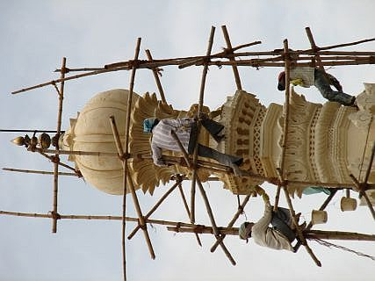
DGMR
PGP Travaux en hauteur
Réunion technique 14 Jan 2011 – MR-Mgt/R
F. MARTEL, Ir
LtKol
14 Jan 2011
Notes:
Exemples qui ont (presque) foiré
Grue girafe EMBRAER
Manilles Char Léopard
Peinture grise bus (COV) VOS vluchtige organische stoffen

Slide 2
Agenda
Introduction/historique
Définition
Analyse
Plan d’étapes
Groupe de travail
Objectifs suivants
Liste d’actions
Bibliographie
Questions

Slide 3
Historique
2007: question parlementaire CSC Sv public: « formations travail sur radars »
SIPPT forme un Gp de T
21 Dec 2007: questionnaire « travaux en hauteur » envoyé à toutes les unités. But: définir une politique en matière de travaux en hauteur
2009: Point MR du GPP
Mai 2010:briefing sur « l’état d’avancement »du Kol Van Loo aux syndicats
Fiche PGP-PAA: update Août et Novembre 2010

Slide 4
Définition travaux en hauteur
Travaux exécutés sur un lieu de travail où il y a un risque à tomber d’une hauteur (ou dans la profondeur).
En générale, un travail exécuté à une hauteur de plus de 2m est considéré comme “travail en hauteur”.
  Exemples de travaux en hauteur:
  Travaux sur une tour, un mât;
  Travaux sur un toit, une gouttière ou un étage ouvert;
  Travaux proche d’une ouverture dans le sol ou une paroi;
  Travaux sur un échafaudage ou une plateforme de travail;
  Monter sur une échelle pour exécuter de petits travaux;
  …
Source: fiches thématiques SENTRAL

Slide 5
Analyse
Situation de travail (risque de chute > 2m)
Identification et inventorisation des risques
SDGR (niveau local)
DGMR: attention au risque de chute pendant la phase de conception Mat (incl installations et Infra)
D’ici un besoin est créé … pour Sit ou un risque de chute est inévitable
Pendant exécution: SACO (Pt HCC)
Moyens de travail adaptés
Equipements de protection collective
Formation & procédures
Equipements de protection individuelle (EPI)
Inspections & contrôles = Pt PGP DGMR
Pt PGP DGMR des EPI
Notes:
Risk Management différent du risk Mgt dans le cadre contractuel

Slide 6
Plan d’étapes
Moyens de travail adaptés
Equipement de protection collective
Equipement de protection individuelle
Quoi? Inventaire
GesMat?
Par type, NSN of nr de série?
Quoi? Inventaire
GesMat?
Par type, NSN of nr de série?
= OK, catalogue, existant, GesMat connu
Législation
Insp/Ctl/Révisions
Législation
Insp/Ctl/Révisions
Législation
Insp/Ctl/Révisions
Achat
Entretien
Formation (usage, entretien, inspection)
Achat
Entretien
Formation (usage, entretien, inspection)
Ce qui reste, n’est pas couvert par la notion EPI
Notes:
Risk Management différent du risk Mgt dans le cadre contractuel

Slide 7
Objectifs suivants
Vérifier si on a tenu compte du risque de chute pendant la phase de conception et de quelle façon (incl. installations et Infra) (ex. INES)
Faire un inventaire (Mar 2011):
  Pour des moyens de travail et des équipements de protection collective utilisés pendant des travaux en hauteur
  Pour l’infrastructure spécifique où sont liés des travaux génériques en hauteur (ex. Tours, mâts,…)
  Sur base de :
    Inventaire questionnaire unités par ACOS WB (2007)
    Analyse type moyens disponibles sur le marché
    Rétroaction vers le patrimonial du GesMat
  Exemple format (Excel-file)
Compléter avec les exigences légales par type Mat (Mar 2011)

Slide 8
Groupe de travail
Pilote 09-MR-02: LtKol Filip Martel (MR-Mgt/R)
Sp WB: Maj Guy Beckers (MR-Mgt/R/WB)
Pilote partie Sys: Maj De Ghellinck Jean (MR-Sys/S/U/O)
Pilote partie C&I: LtKol Yves Goessens (MR-C&I/I)
Pilote partie BMC-tours: Maj Jean-Michel Van Helleputte (MR-Mgt/R/Ctl)
1ère réunion : 30 Nov 10
2ème réunion : 15 Dec 10
3ème réunion (suivante) : 18 Jan 11
Notes:
8

Slide 9
Liste d’action

Slide 10
Bibliographie (action 21)

Slide 11
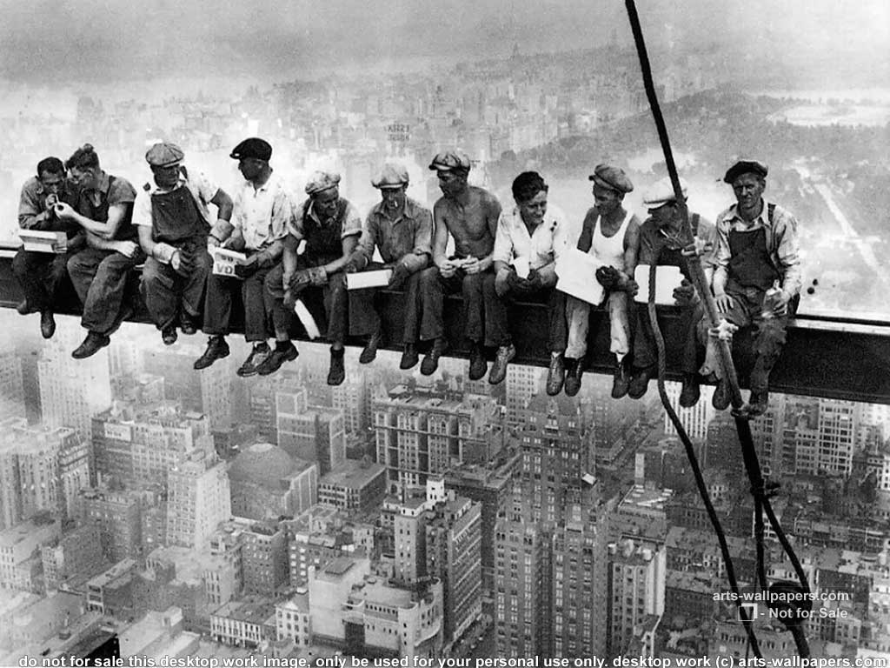
Questions
???
Travaux en hauteur 14 Jan 11

Slide 12
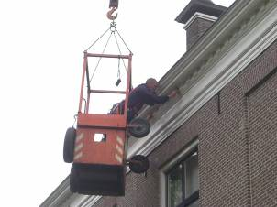
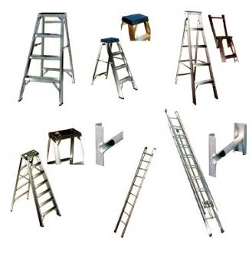
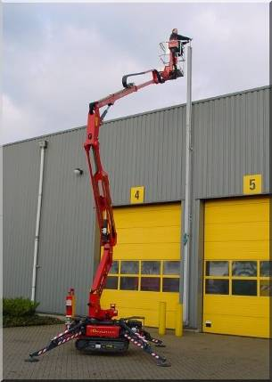
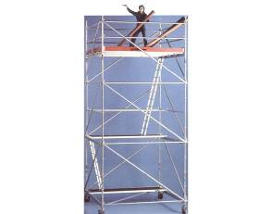
Moyens de travail
élévateur à nacelle
échafaudage fixe,
échafaudage roulant, …
pont suspendu
échelles (escabeaux,
échelles à plateforme,…)
Bacs de travail
…

Slide 13
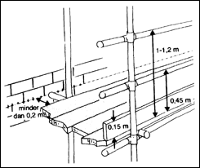
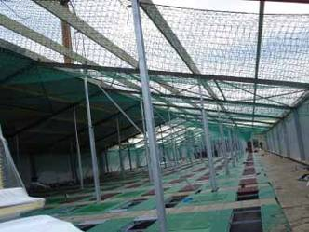
Equipements de protection collective
Sécurité de bord (Garde-corps)
Filets de sécurité
Plancher de recueil
…
  Lisse supérieure
  Lisse intermédiaire
  Plinthe
  Ou une construction avec un niveau de sécurité
  équivalent

Slide 14
Prevention phase de conception: ex. INES
Uit het bestek 9LA305-INES
2.1.2 INFRASTRUCTURE - IMPLEMENTATION OF INES & AUXILIARY BUILDING
2.1.2.4 The tenderer shall provide a detailed description of all zones higher than 2 m, where workers perform normal or maintenance activities. They will be accessible via stairs. I-eis
2.1.2.4.1 These zones will have an Anti Fall System. I-eis
Uit de preliminary design review meetingreport
DESIGN SPECIFICATIONS
2.1.2.4 There is very little maintenance required in the work zones above 2 meters. These zones however, are easily accessed via caged ladders and platforms.
2.1.2.5 All of the zones above 2 meters will be provided with caged ladders and platforms with handrails, etc.
2.1.2.5.1 The zones above 2 meters are listed as follows:
• Top of the Baghouse (provides access to the bags, thermocouple and pressure switch.)
• Baghouse Pulse Jet Valves (EDE/FABRICOM provides a special platform to access these
valves).
• Lower Fan Section on the Gas Cooler (Heat Exchanger)
• Upper Deck Cleaning Mechanism on the Gas Cooler (Heat Exchanger)
Note that the stack sampling ports can be reached from the Lower Fan Section Deck on the Gas Cooler (Heat Exchanger). The only zone that will need a man lift to access is the Gas cooler tubes. …
2.1.2.5.2 … In accordance to ISO 14122-3:2001E, cages are considered to be adequate Anti-Fall protection systems. All of the zones above 2 meters will be provided with handrails, toe kicks, self-closing gates, etc.

Slide 15
exemple format (Excel-file)

